Slide 1
Hasící přístroje
Kateřina Jedličková
Všeobecné a sportovní gymnázium, Bruntál, příspěvková organizace

Slide 2
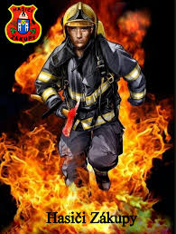
Manipulace s otevřeným ohněm
Při manipulaci s otevřeným ohněm v přírodě nebo ve volném prostranství, či doma, bychom měli dbát přednostně na svou bezpečnost.
V případě rozšíření ohně z bezpečnostní vzdálenosti a vypuknutí požáru v naší blízkosti , je nutné zapamatovat si telefonní číslo 150 = HASIČI !
K hašení pořárů užíváme nejčastěji hasící přístroje :

Slide 3
Hasící přístroje
je jedním z věcných prostředků požární ochrany
Slouží především k operativnímu zdolávání požárů v počáteční fázi rozvoje
jedná se o vyhrazený druh prostředku požární ochrany, na jehož projektování, instalaci, provoz, kontrolu, údržbu a opravu jsou kladeny zvláštní požadavky

Slide 4
Druhy hasících přístrojů
Vodní
Hasicí látkou je voda, obsahující uhličitan draselný, chránící proti zamrznutí
Nelze s ním hasit elektrická zařízení pod napětím
Má nejnižší účinnost, hasebním účinkem vody je ochlazování (chladicí efekt)
Vodní hasicí přístroje jsou vhodné pro hašení požárů pevných látek

Slide 5
2. Pěnový
Kromě vody obsahuje i pěnidlo, které vytváří pěnu.
Vytvořená pěna izoluje hořící látky od vzdušného kyslíku. Proto lépe než samotná voda hasí pevné látky
Používá se k hašení hořlavých kapalin
u hasících přístrojů s náplní pěnidla typu AR lze hasit i polární kapaliny (líh, aceton)
Při použití pěnidel typu AFFF významně působí izolační efekt (zabraňuje výstupu hořlavých par a plynů z pásma hoření a zároveň přístupu kyslíku)
Přístrojem nelze hasit elektrická zařízení pod napětím, protože pěna je vodivá

Slide 6
3. Práškový
Hasivem je speciální nebo univerzální jemný prášek
Jedná se o velmi účinné hasivo, jehož velkou výhodou je nevodivost
Je možné s ním hasit i elektrická zařízení pod napětím
Hasebním efektem je stěnový efekt.
Je nevhodný do prostor, kde jsou přístroje citlivé na prach (elektronická zařízení atd.)
Nesmí se používat na hašení požárů třídy F

Slide 7
4. Sněhový
Hasivem je oxid uhličitý
Hasivo má po opuštění tlakové nádoby velmi nízkou teplotu – při ústí hubice asi −30 °C, proto je nutné hubici držet jen za držadlo
Nelze jím hasit sypké materiály, neboť proud plynu je velmi prudký
Není vhodný pro hašení pevných látek (dřeva apod.)
Jeho použití v uzavřeném prostoru je nebezpečné
K hašení lze využít nejen sníh, ale i plyn, který z hubice uniká po vyčerpání sněhu
Přístrojem lze hasit elektronická zařízení

Slide 8
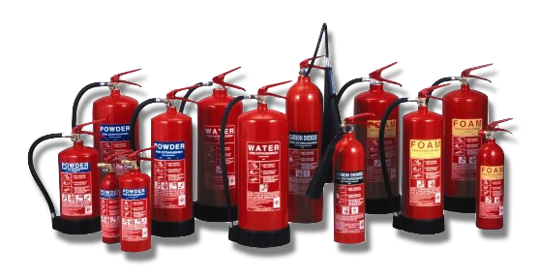
5. Tetrachlorový
Historicky se používaly hasicí přístroje plněné tetrachlormethanem
Při hašení však vznikají nebezpečné jedovaté zplodiny obsahující fosgen
Dnes již zakázán !

